Slide 1
История древнего человека В КРЫМУ. археологические Памятники
КРЫМОВЕДЕНИЕ, 6 КЛАСС

Slide 2
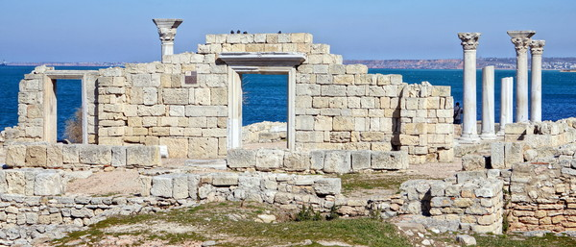
За племенем племя, народ за народом,
Их лошади и божества
Тянулись к просторам её плодородным,
Где соль, вода и трава
И.Л.Сельвинский

Slide 3
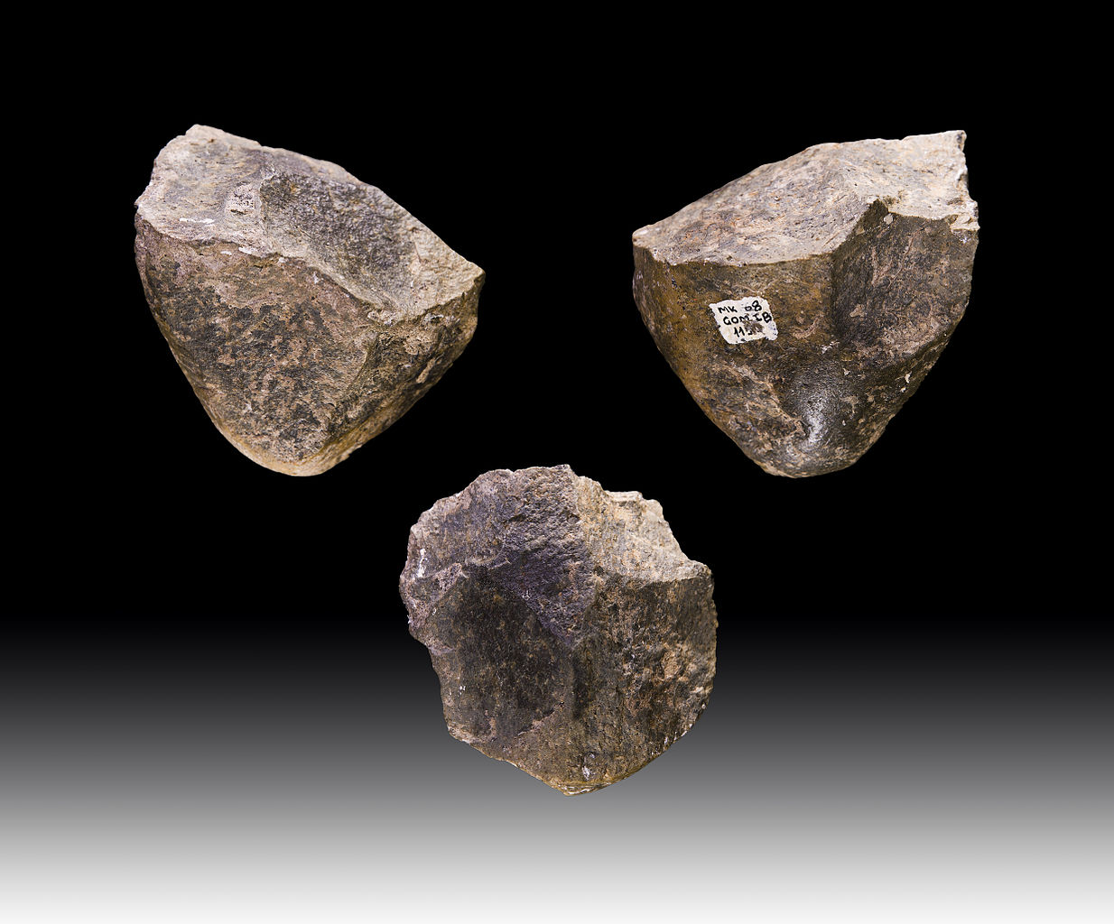
Когда появился в Крыму первый человек?
В учебниках пишут, что произошло это великое событие от ста до трехсот тысяч лет назад.
Однако ялтинский ученый Сергей Жук поставил официальную науку в тупик, найдя на Южном берегу большие коллекции орудий труда, которым не меньше восьмисот тысяч лет.
Каменные орудия – чопперы, возрастом около 650 000 лет

Slide 4
Появление первого человека
Первые следы пребывания человека на территории полуострова относятся к каменному веку, продолжавшемуся с 2-х миллионов лет до XIV-X веков до н.э.

Slide 5
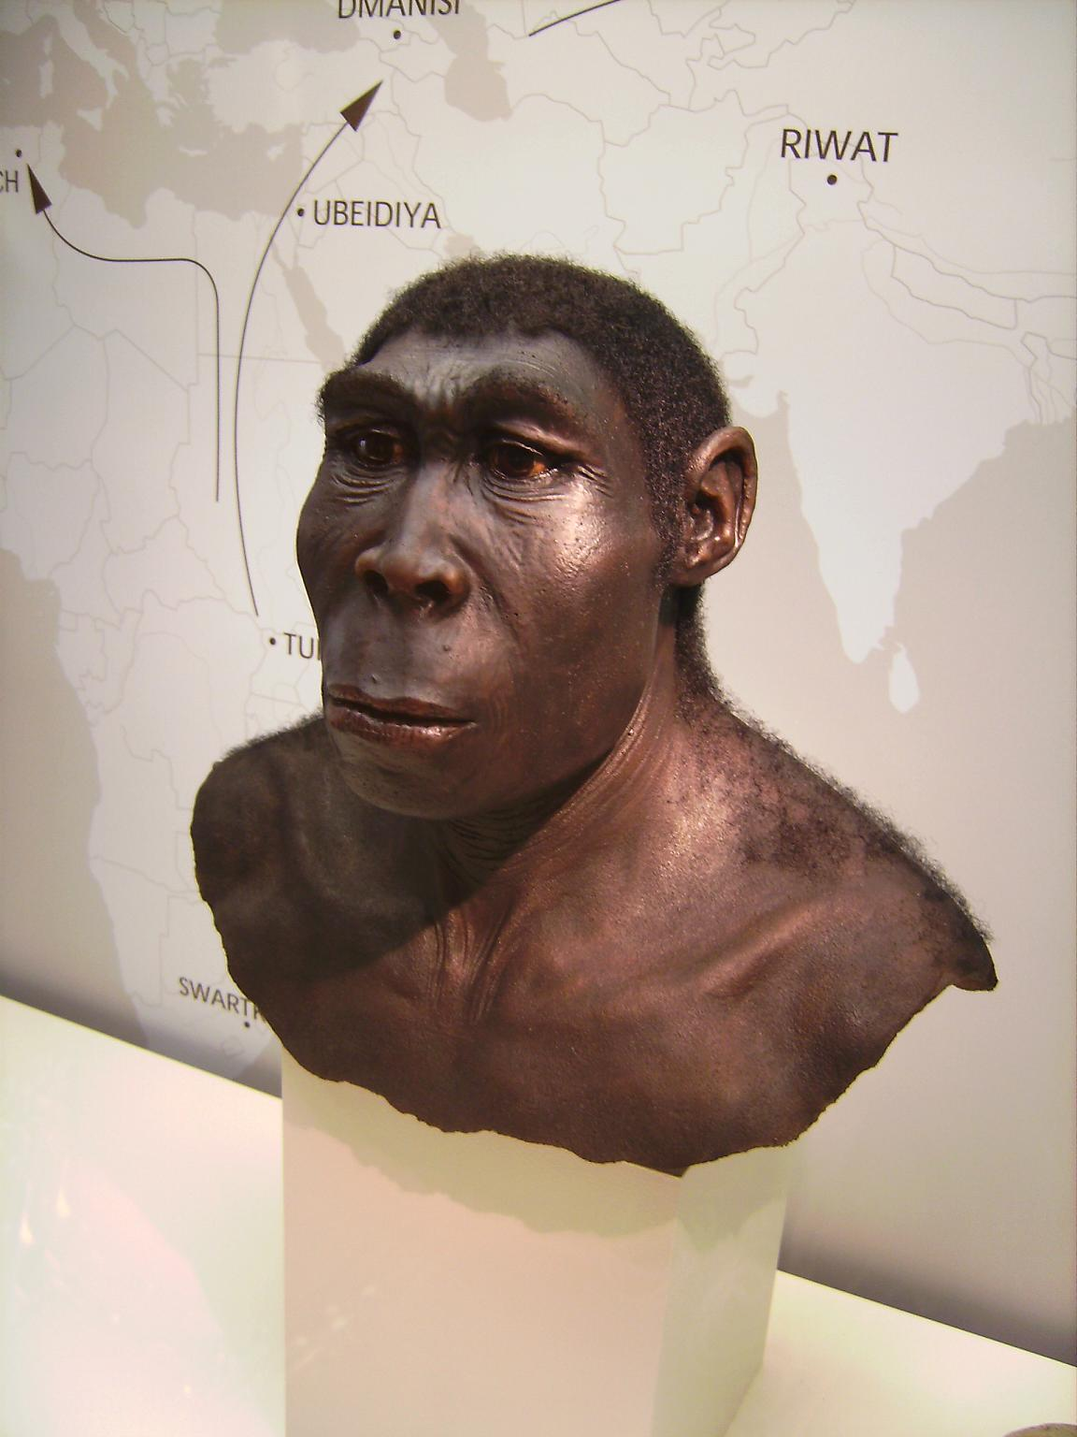
Ранний палеолит (650-150 тысяч лет до н.э.)
Каменные орудия могли принадлежать только питекантропам. Питекантроп (Homo Erectus)— это обезьяночеловек, «человек прямоходящий».

Slide 6
Деятельность «человекА прямоходящего»
Овладение грубой обработкой каменного материала
Добыча кремня на Внутренней Крымской гряде и изготовление массивных рубил
Охота на животных, рубка леса, сбор полезных растений

Slide 7
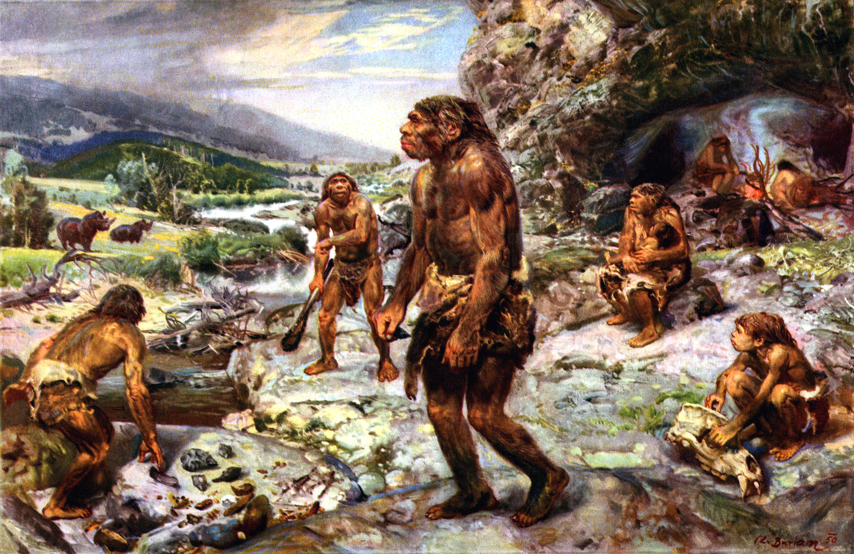
Средний палеолит (150-35 тысяч лет до н.э.)
Появление Homo sapiens neanderthalensis - неандертальцев

Slide 8
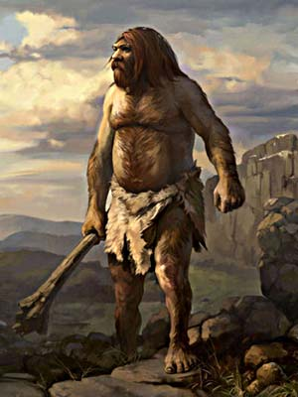
О неандертальцах
В Восточном Крыму находок человека прямоходящего не было.
Известно, что в удобных для жилья пещерах крымских предгорий селились неандертальцы. Неандертальцы — древние люди, жившие 250-35 тысяч лет назад.

Slide 9
В Крыму открыты 15 стоянок древних людей, из них несколько — в восточной части. Самая древняя из таких пещер, под карнизом высокого плоскогорья над рекой Зуя, называется Киик-Коба(Пещера дикаря). В 1924 году археолог Г.А.Бонч-Осмоловский обнаружил здесь следы жизни древнего человека: кремневые орудия, золу доисторических костров, кости животных. Этим находкам 100-150 тысяч лет.
В открытой к югу пещере люди укрывались от северных ветров, прятались от дождя и снега.
Рядом с Киик-Кобой пробивался родник, а в самой пещере археологи нашли погребение женщины и годовалого ребенка.

Slide 10
Деятельность неандертальцев
Появление родоплеменной организации первобытного общества
Изготовление более совершенных орудий труда (остроконечники, ножи)
Использование пещер и навесов в качестве жилищ
Охота на мамонтов, гигантских оленей, пещерных носорогов, львов и медведей
Рубка леса, примитивное скотоводство, собирательство

Slide 11
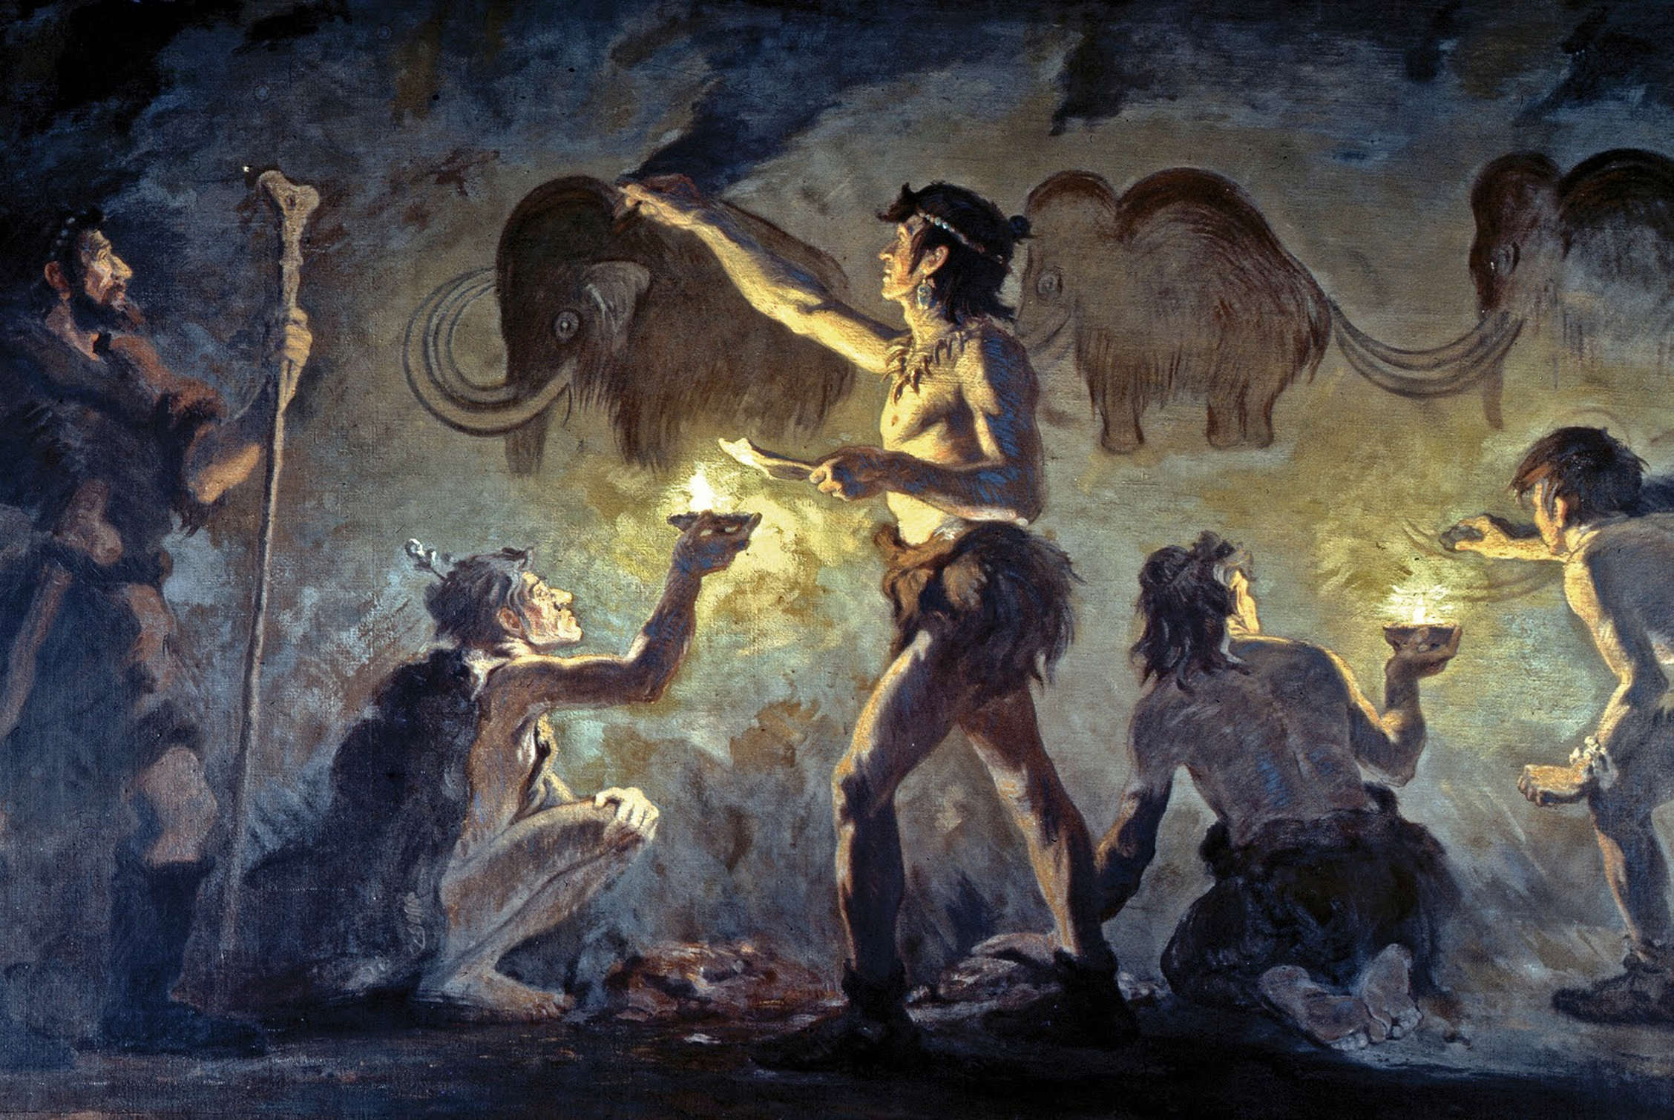
поздний палеолит (35-10 тысяч лет до н.э.)
Появление Homo sapiens sapiens - кроманьонцев

Slide 12
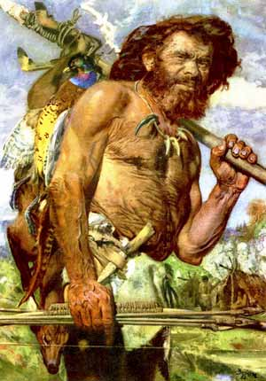
О кроманьонцах
Кроманьонцы (по названию грота Кро Маньон во Франции) — люди современного типа. Они жили в Европе 35-8 тысяч лет назад. Он был высок, ходил прямо. В лице его появились тонкие человеческие черты: высокий и широкий лоб без массивного надбровного валика, прямой нос, выступающий подбородок. Он научился мастерски обрабатывать камень, готовить из раздробленной кости острые шила, проколки, наконечники для стрел и дротиков, остроги и гарпуны.
Усложнились не только орудия труда и охоты — изменились общественные и производственные отношения. Возникла родовая матриархальная община, появились зачатки религии, зародились наскальная живопись и миниатюрная скульптура. Люди вышли жить на равнины.

Slide 13
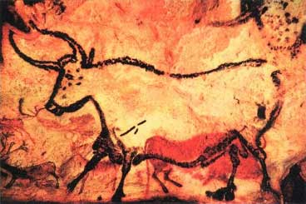

Slide 14
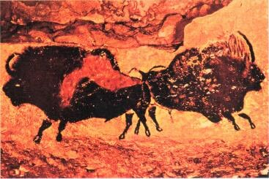

Slide 15
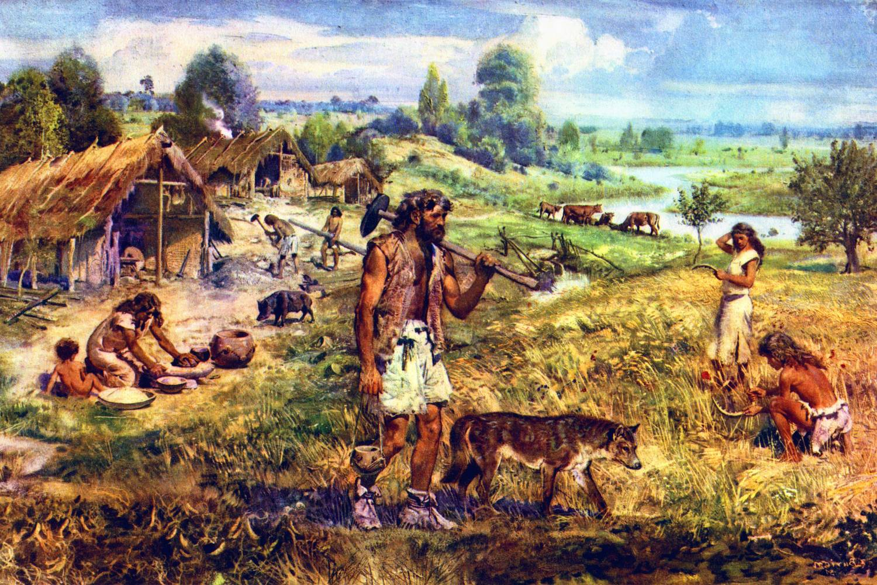
Деятельность кроманьонцев – людей современного типа

Slide 16
поздний палеолит (35-10 тысяч лет до н.э.)
Значительно совершенствуется обработка кремневых орудий труда
Коллективная охота на животных
Первые произведения искусства, в т.ч. наскальные рисунки
Формирование религиозных представлений о природе

Slide 17
Мезолит (10-5 тысяч лет назад)
Добыча камня
Расселение древних людей на более обширные территории
Одомашнивание животных (собак, свиней)
Появление лука, стрел
Первобытно-общинный строй прекращает существование, возникает парная семья
Появляются первые орошаемые участки земли

Slide 18
Неолит (5-3 тысячи лет назад)
Шлифовка и сверление каменных орудий труда
Появление гончарного искусства, прядения, ткачества
Зарождение земледелия
Стоянки человека по всему Крыму

Slide 19
Энеолит (медный век) (3-е тысячелетие – начало 2-го тысячелетия до н.э.)
Родоплеменной строй с патриархальной основой
Появление медных орудий труда
Появление колесного транспорта
Сооружение менгиров

Slide 20
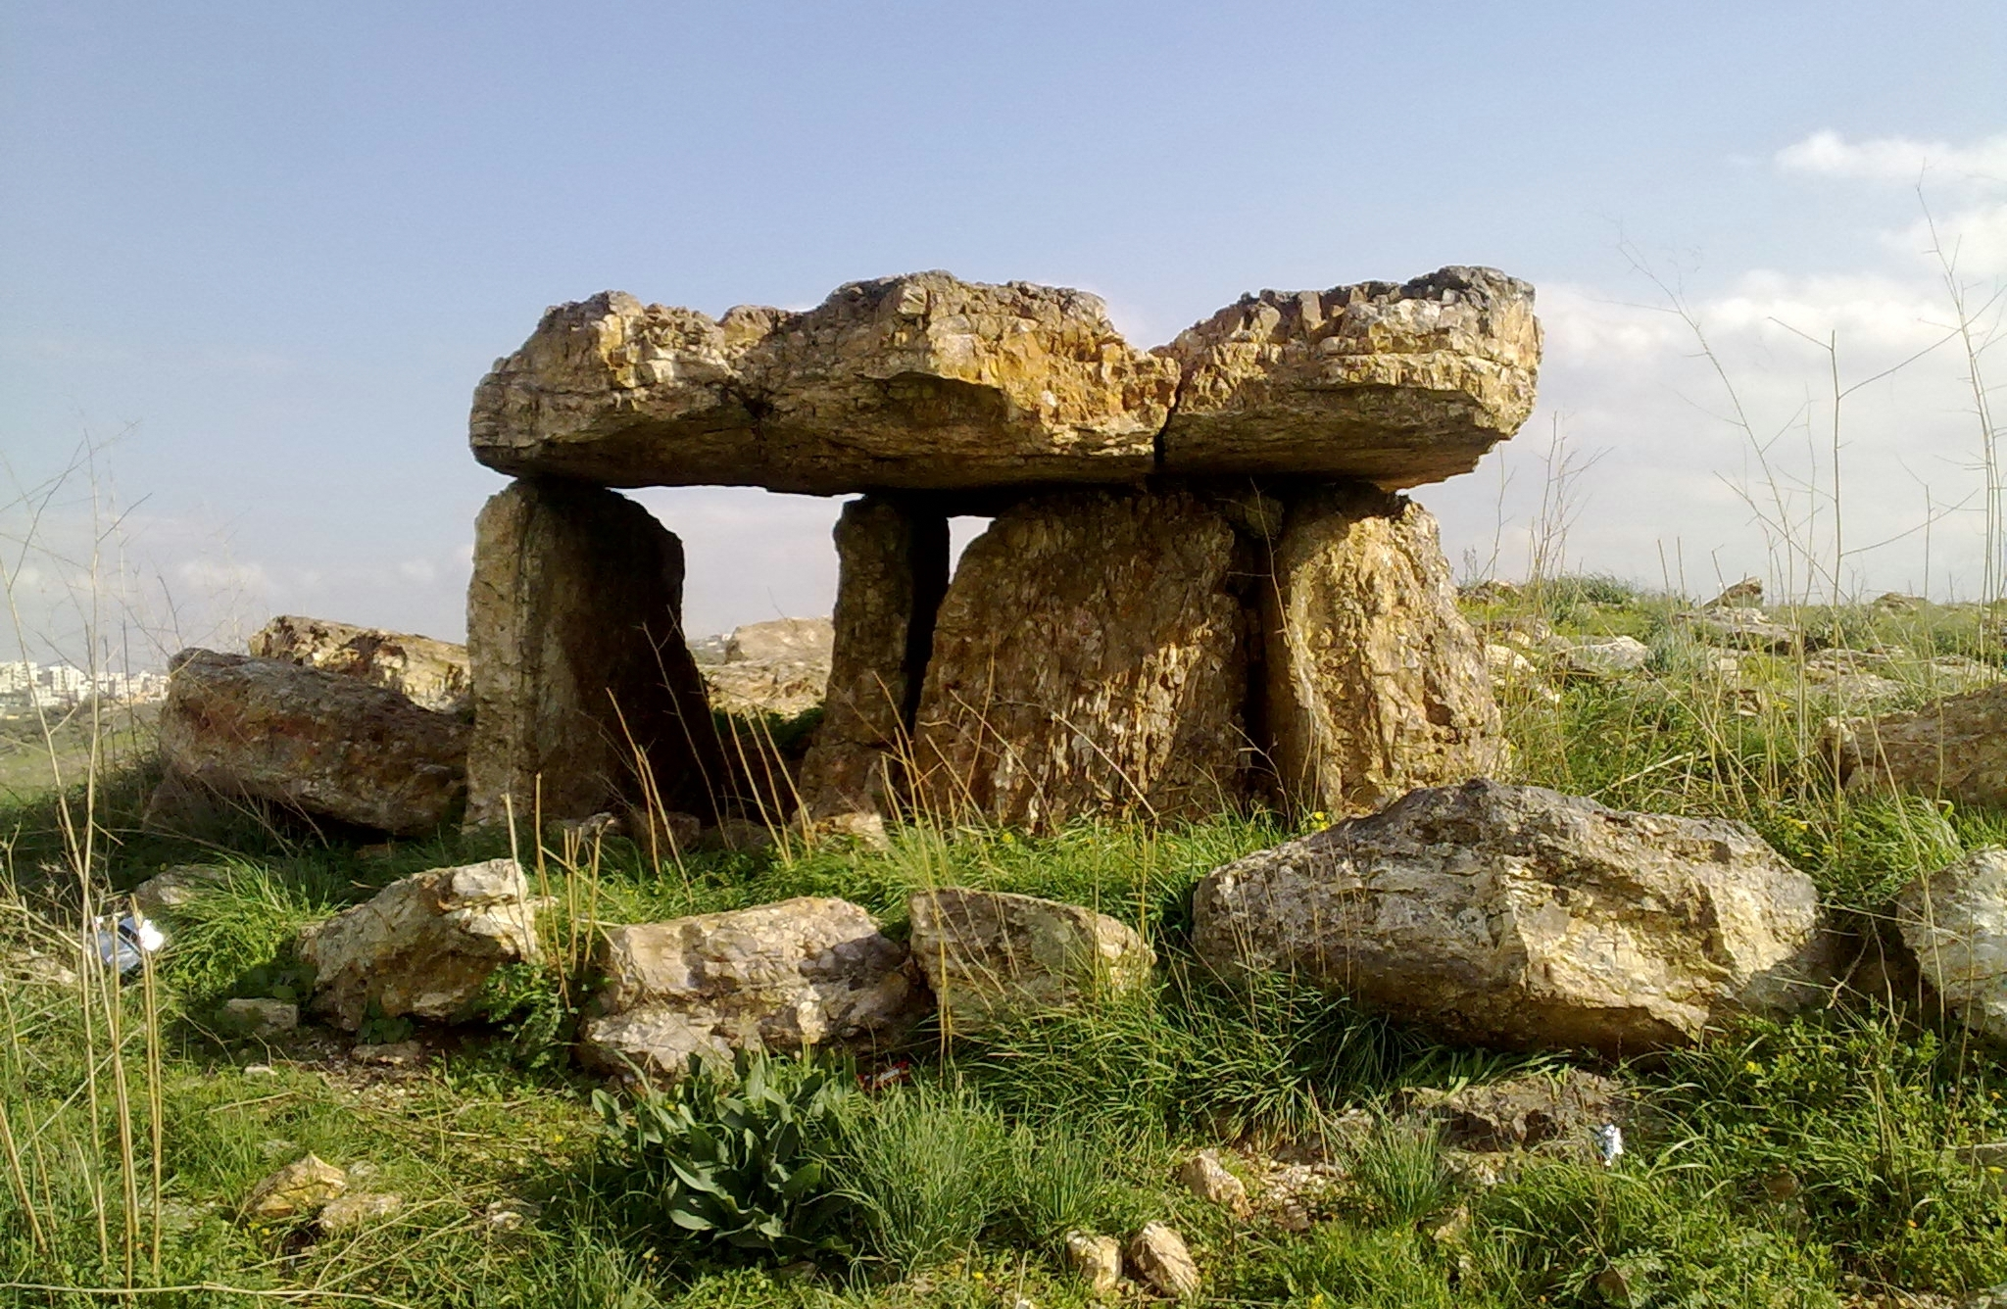
Крымские Менгиры

Slide 21
Бронзовый век (2-е тысячелетие – начало 1-го тысячелетия до н.э.)
На полуострове обитают киммерийцы и тавры – древнейшие этносы Крыма
Появление изделий из бронзы, бронзовое литье
Добыча камня для строительства

Slide 22
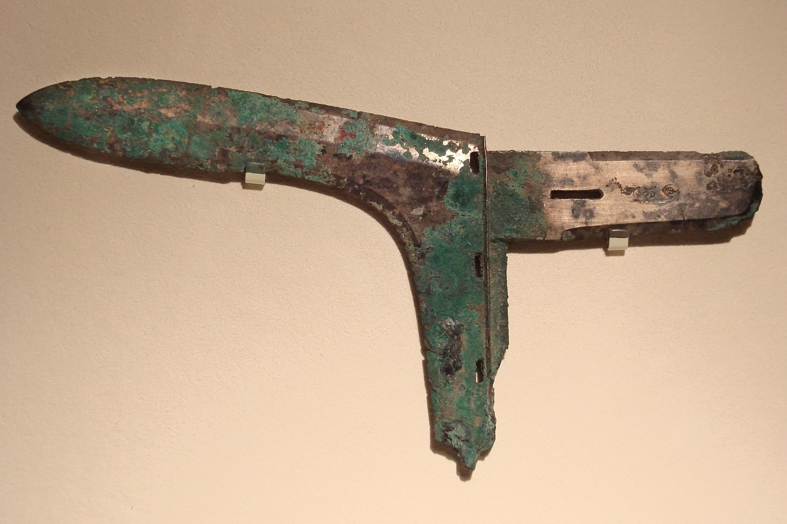
Бронзовый век (2-е тысячелетие – начало 1-го тысячелетия до н.э.)

Slide 23
Эпоха раннего железа (VIII век до н.э. – IV век н.э.)
Появление изделий из железа
Добыча железной руды и нефти на Керченском полуострове
Начало виноградарства и садоводства
Строительство городов, земледельческих поселений
Появление первых научных описаний Таврики: Геродот, Теофраст, Страбон, Плиний Старший

Slide 24
АРХЕОЛОГИЧЕСКИЕ ПАМЯТНИКИ КРЫМА

Slide 25
Древнейшие археологические памятники Крыма относятся к эпохе палеолита – неолита, бронзового и начала железного веков. К ним относят стоянки древних людей, курганы, погребения, гроты, пещеры со следами деятельности человека этих эпох.
Исключительно хорошо представлены в Крыму памятники античные.

Slide 26
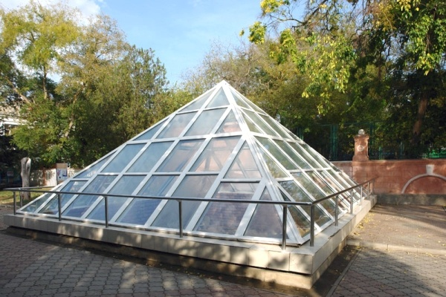
КЕРКИНИТИДА – АНТИЧНОСТЬ ПОД КУПОЛОМ
Одним из первых древнегреческих городов, основанных на западном берегу Крымского полуострова, былаКеркинитида. Основан город был на территории современной Евпатории на рубеже VI-V веков до н.э., существовал как отдельное государство, которое активно вело торговлю, занималось земледелием, различными ремёслами и чеканило свои монеты.
Остатки древнегреческой колонии
хранятся под стеклянным куполом
в Евпатории на улице Дувановской,
на набережной Горького и в
краеведческом музее города.

Slide 27
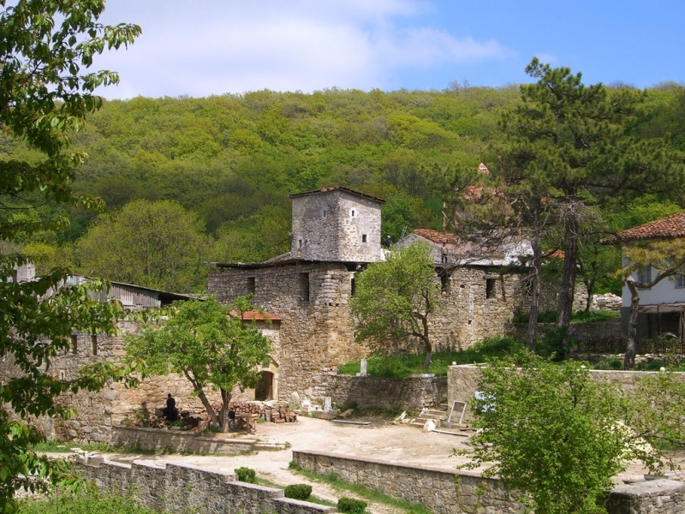
Монастырский комплекс Сурб-Хач – памятник национального значения, расположен в лесистой долине северо-западного склона горы Грыця (Святого Креста, Святая, Монастырская),в 3,5 км к юго-западу от города Старый Крым.

Slide 28
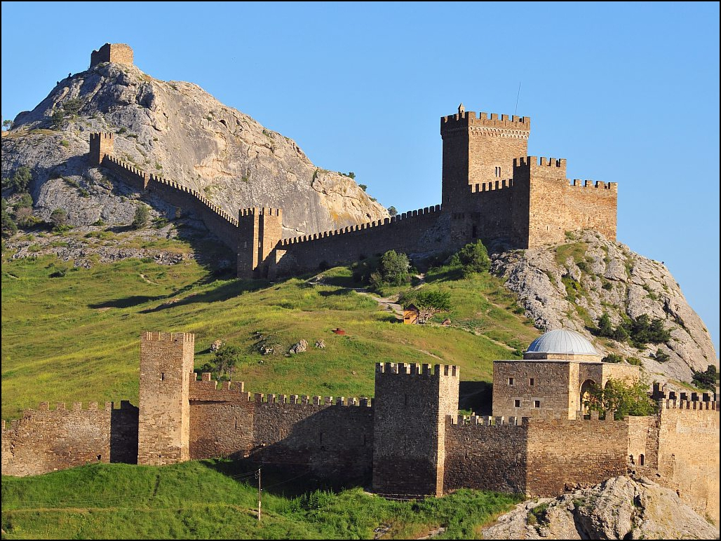
Генуэзская крепость — памятник средневековой архитектуры мирового значения, единственная генуэзская цитадель, сохранившаяся в Крыму. Построенная генуэзцами в период с 1371 по 1469 годы. Крепость расположена на древнем коралловом рифе, представляющем собой конусообразную гору, около Судакской бухты Чёрного моря.

Slide 29
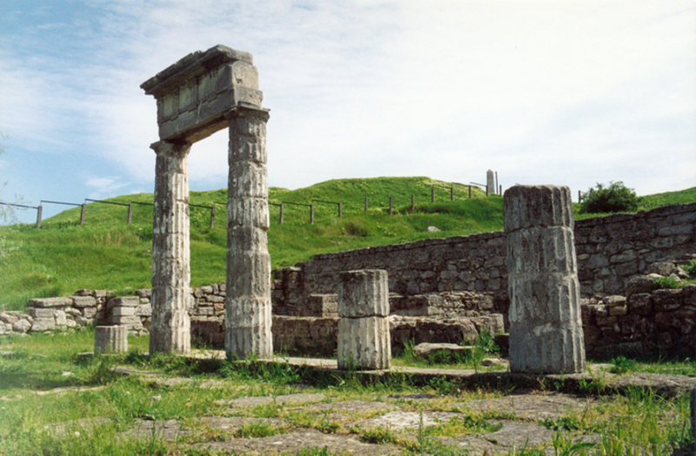
Пантикапей - милетская колония, основанная в VI в. на Таврическом полуострове при Керченском проливе. Это античный город, предшественник Керчи, был столицей Боспорского государства. Город имел хорошую гавань и вел значительную торговлю. Ныне сохранились остатки оборонительных сооружений, домов, построек, общественных зданий склепы.

Slide 30
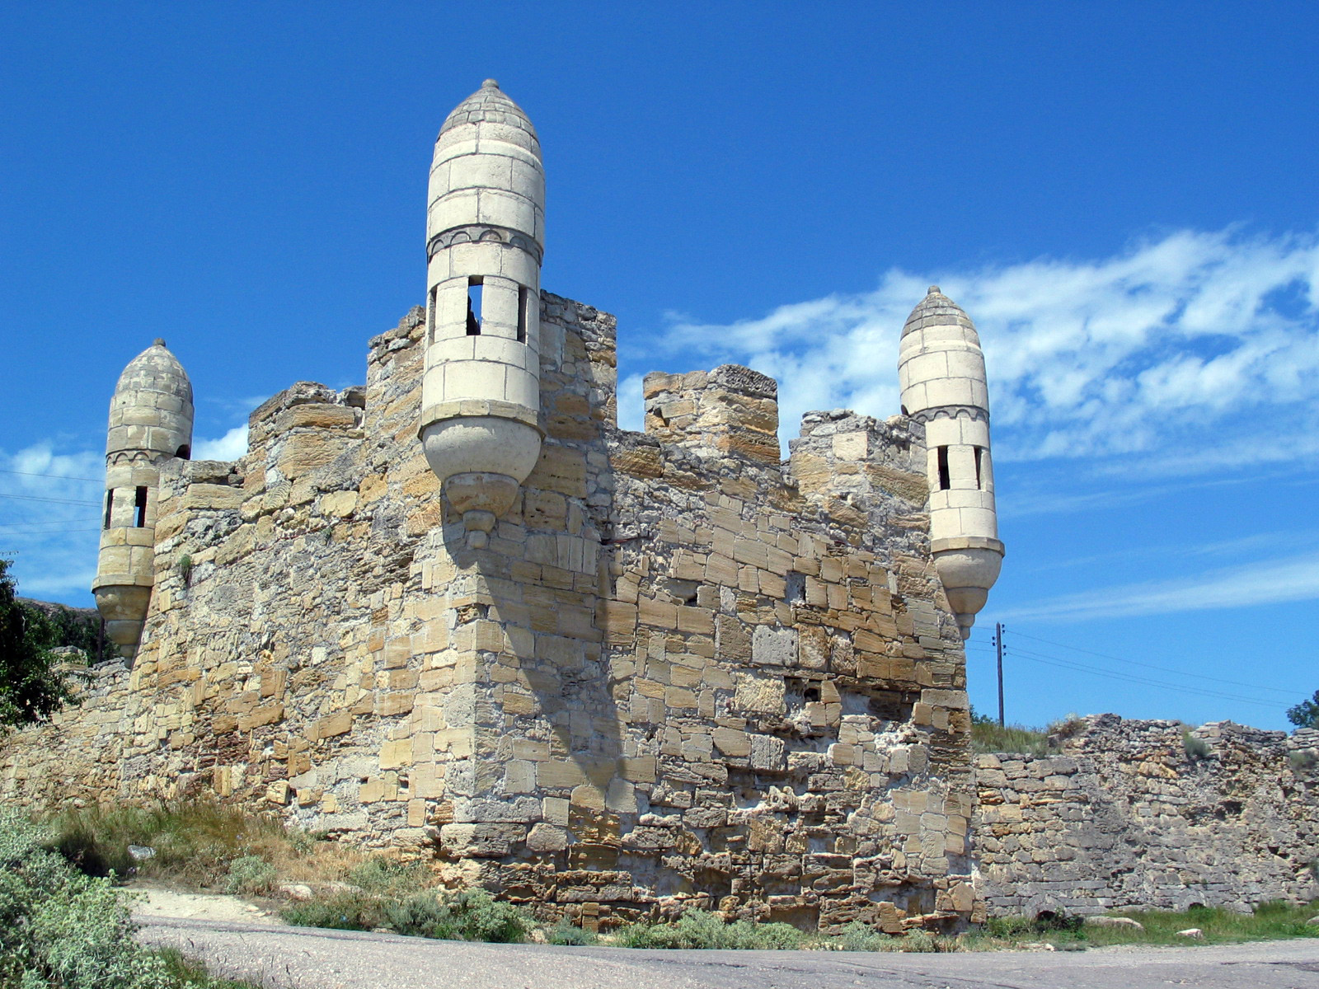
Крепость Ени-Кале является одной из самых интересных и красивых достопримечательностейКерчи. Она расположена в стратегически важном месте – на самом узком участке Керченского пролива.

Slide 31
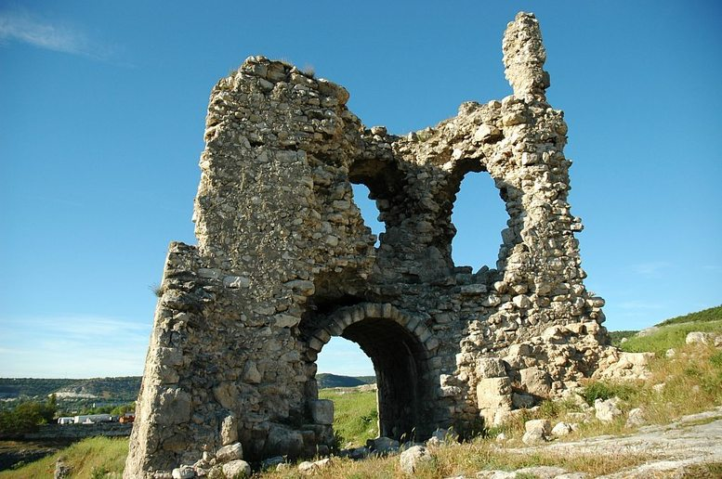
Крепость Каламита - один из интереснейших памятников крымского средневековья, расположена в Инкермане на восточном берегу реки Черной в
юго-западной части Монастырской скалы. Высоко над дорогой, на плато Монастырской скалы, видны остатки старинных крепостных сооружений, а в нижней части скалы - христианский пещерный монастырь.

Slide 32
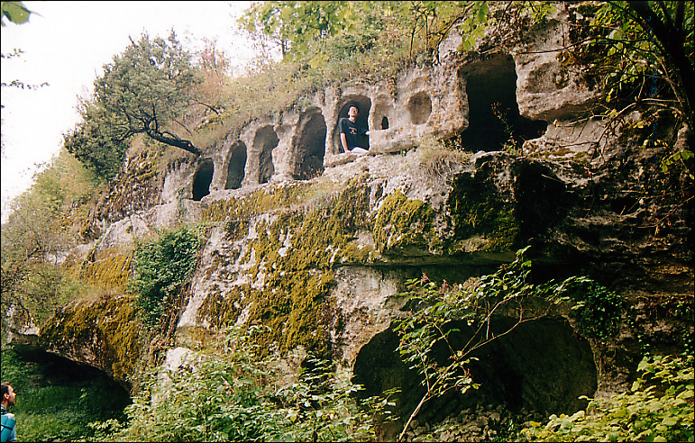
Мангуп-Кале - средневековый город-крепость в Бахчисарайском районе Крыма. Столица православного княжества Феодоро, затем турецкая
крепость. Расположен на вершине горы-останца, возвышающейся над уровнем окрестных долин на 250—300 м и образующей плато площадью 90 га. На территории крепости расположены многочисленные родники.

Slide 33
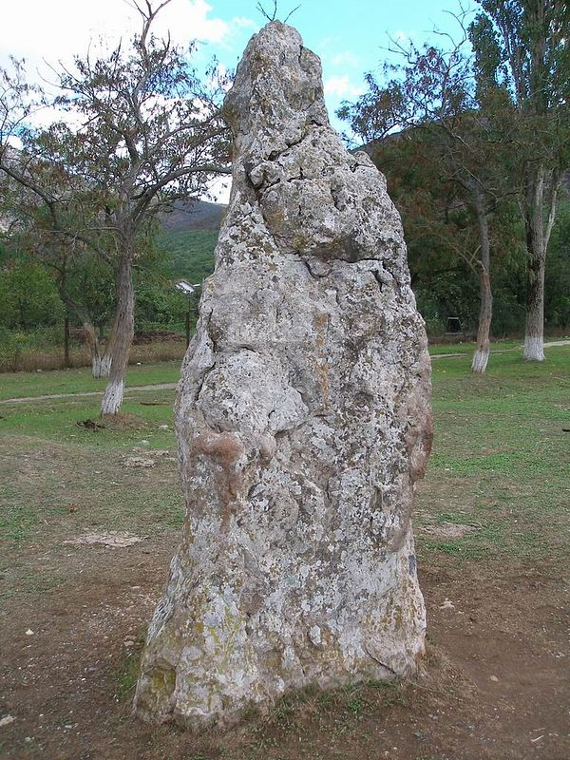
Менгиры в с. Родниковское - самые древние в Крыму каменные памятники, которые были созданы человеком. Менгир по-бретонски значит "длинный камень". Этим словом обозначают вертикально врытые в землю длинные каменные истуканы, являющиеся культовыми памятниками эпохи неолита и бронзового века.

Slide 34
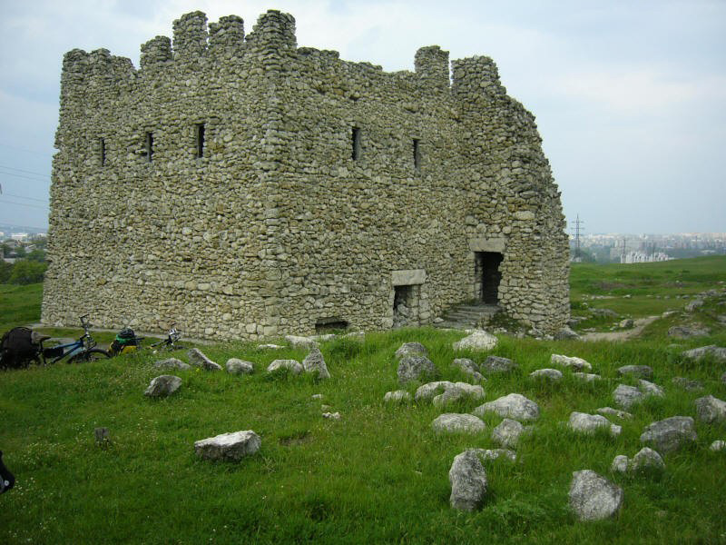
Неаполь Скифский - древний город, одна из скифских царских крепостей в Крыму, столица позднескифского государства (III век до н. э. — III век н. э.), была основана на берегу реки Салгир более двух тысяч лет назад.

Slide 35
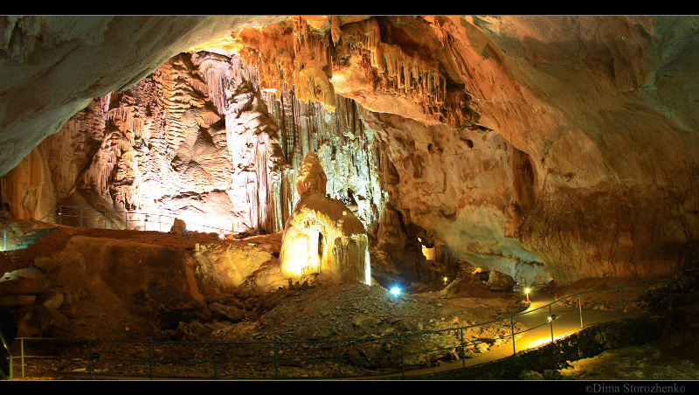
Среди природных феноменов Европы пещера Эмине-Баир-Хосар занимает исключительное место. Наиболее нетронутая, первозданная пещера расположена на живописном склоне горы Чатырдаг, с которого открывается панорама всей центральной части полуострова Крым.

Slide 36
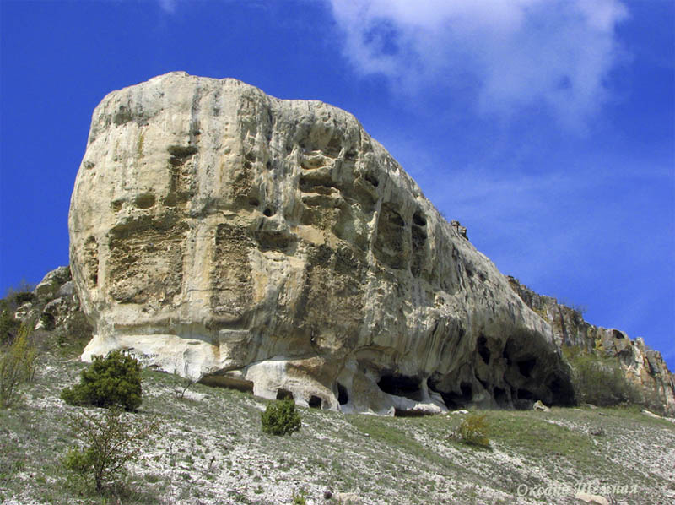
Тепе-Кермен - одним из самых многолюдных пещерных городов Крыма, расположенный к юго-западу от Бахчисарая, археологический памятник VI-XIV вв.

Slide 37
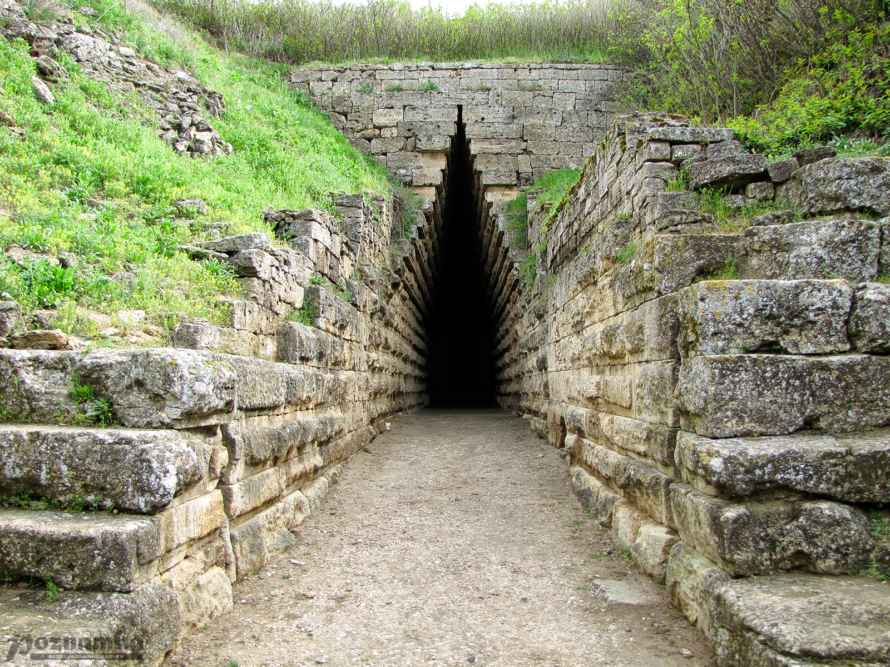
Пять километров от Керчи - и вы возле шедевра античного зодчества. Царский курган - памятник погребальной архитектуры IV века до н.э. Исследователи полагают, что в Царском кургане был погребен представитель династии Спартокидов - сам боспорский царь Левкон I.

Slide 38
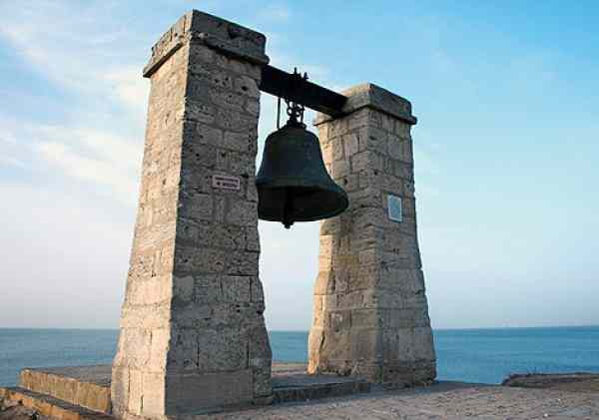
Херсонес Таврический - город, основанный древними греками на Гераклейском полуострове на юго-западном побережье Крыма. Ныне Херсонесское городище расположено на территории Гагаринского района Севастополя. На протяжении двух тысяч лет являлся крупным политическим, экономическим и культурным центром Северного Причерноморья.

Slide 39
Итоги урока
Что мы сегодня узнали на уроке?

Slide 40
Домашнее задание
Подготовить сообщение об одном из археологических памятников Крыма

